Slide 1
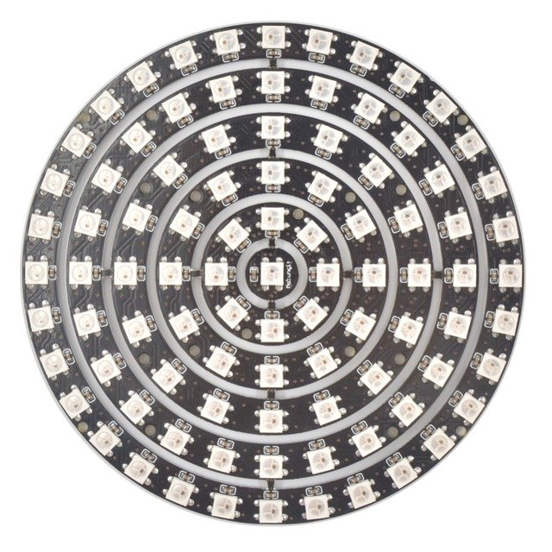
12
9
32
15
30
46
34
56
6
28
43
54
60
58
49
36
18
52
26
40
38
3
24
21
0

